Slide 1
Формирование
имиджа библиотеки как
культурно-просветительного центра
А.Н. Ефимова
главный библиотекарь
исторической библиотеки
Дома Романовых
МБУ г. Костромы «ЦБС»

Slide 2
Информационный центр сотрудничества «Литера»
Серия «Современная библиотека»
Ефимова, А.Н. Формирование имиджа библиотеки как культурно-просветительного центра: учебно-практическое пособие / А.Н. Ефимова. – Москва: Литера, 2014. – 264 с. – (Современная библиотека).

Slide 3
История создания библиотеки
В 2001 году Б.К. Коробов становится Президентом основанной им некоммерческой организации «Фонд 400-летия Дома Романовых». Планов и самых смелых замыслов было много – в памяти жил успех фестиваля «Вехи». Общественные организации, культурные и образовательные учреждения постепенно вдохновлялись идеей празднования «романовского» юбилея, разрабатывали планы мероприятий.
В Управлении культуры, руководил которым в то время Рубанков С.В., а специалист Старинская Э.Б. курировала деятельность библиотек, возникла идея открыть новый филиал Централизованной библиотечной системы – историческую библиотеку Дома Романовых. Идея понравилась, и в соответствии с постановлением Администрации города Костромы в июне 2002 года библиотека была открыта как своеобразный подарок городу к его 850-летию. И предстоящему в 2013 году 400-летию царской династии.

Slide 4
Визиты потомков Дома Романовых
Незадолго до торжественно-официального открытия состоялось знаковое событие – библиотеку посетил князь Д.Р. Романов. Димитрий Романович является праправнуком императора России Николая I и принадлежит к ветви "Николаевичей" рода Романовых, приходится внучатным племянником Николаю II.
В 2011 году наших читателей ждала встреча с Ольгой Николаевной Куликовской-Романовой – вдовой Его Высочества Тихона Николаевича, внука Императора-миротворца Александра III и родного племянника Николая II.

Slide 5
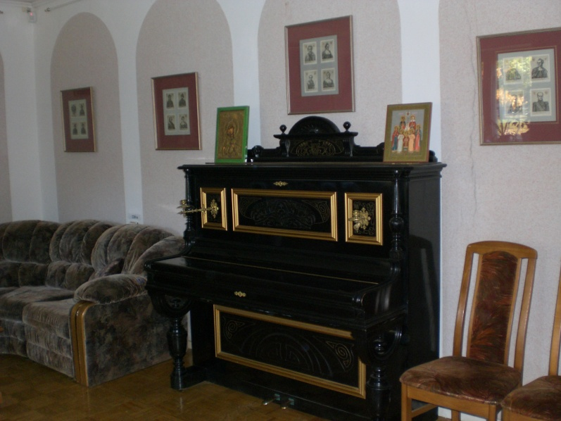
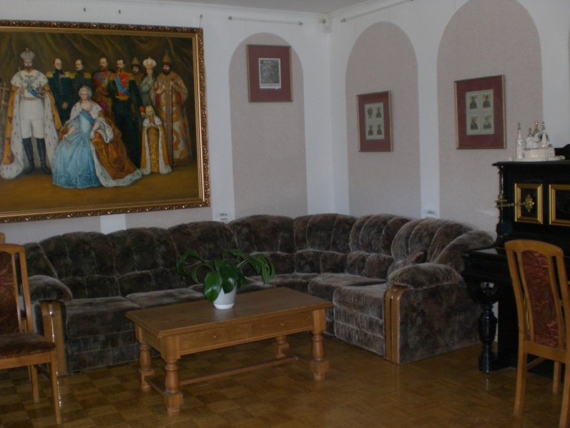
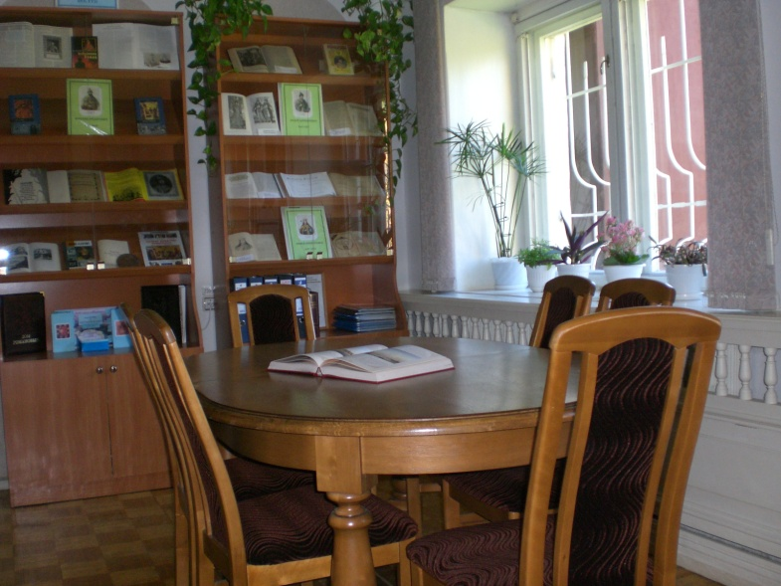
Дизайн и техническое оснащение
В наследство от Центра творческого сотрудничества имени Е. Осетрова библиотеке достался продуманный интерьер, созданный профессиональным художником, художественным руководителем Костромского камерного театра, заслуженным работником культуры республики Марий-Эл Борисом Голодницким.

Slide 6
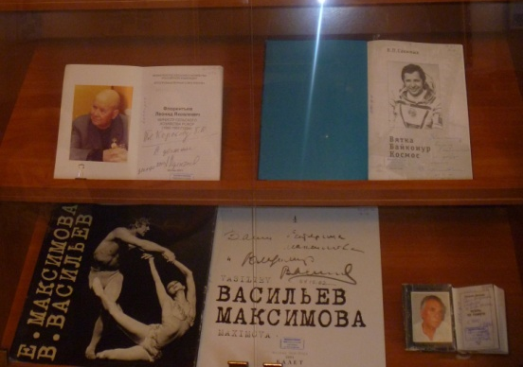
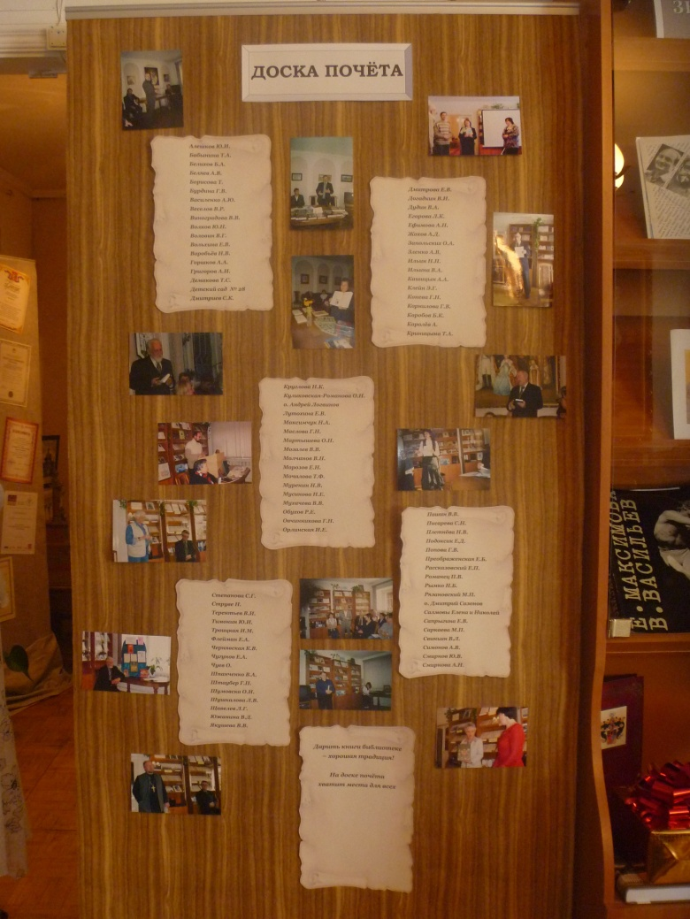
Фонды библиотеки
Никита Струве передал книги издательства YMCA-PRESS
из Фонда А. Солженицына.
Книжный фонд к концу первого года существования библиотеки достиг одной тысячи экземпляров. Помогали все – коллеги, первые читатели, гости из других городов.
В настоящее время около 6 тысяч экземпляров.
В фонде представлены книги по всем периодам всемирной и отечественной истории, пополняется «романовский» отдел, есть солидная подборка краеведческой литературы, справочная литература – новейшая и букинистическая; русская и зарубежная классика, историческая проза. Есть неплохие видео- и фонотека, 15 наименований периодических изданий. Особая наша гордость - редкие и ценные книги XIX - начала XX века, рукописные книги, коллекция фотографий начала XX века.

Slide 7
Разделы музейной экспозиции

Slide 8
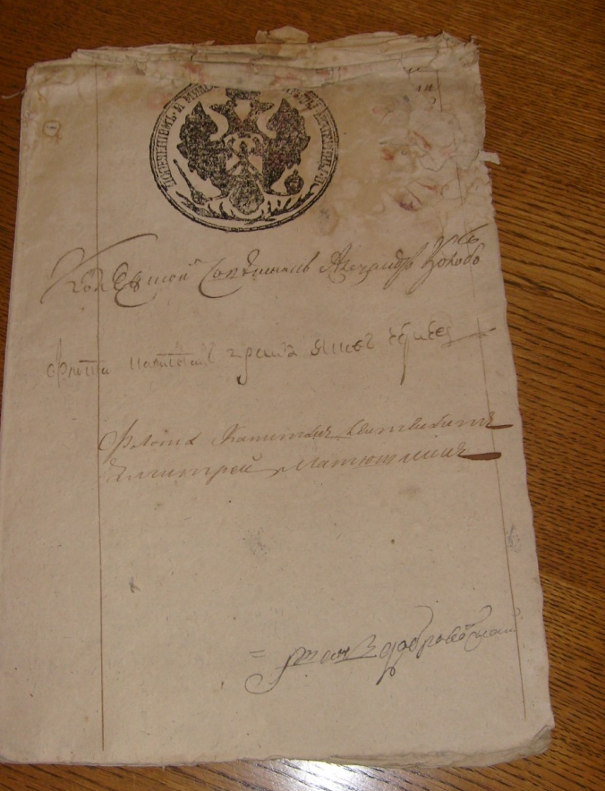
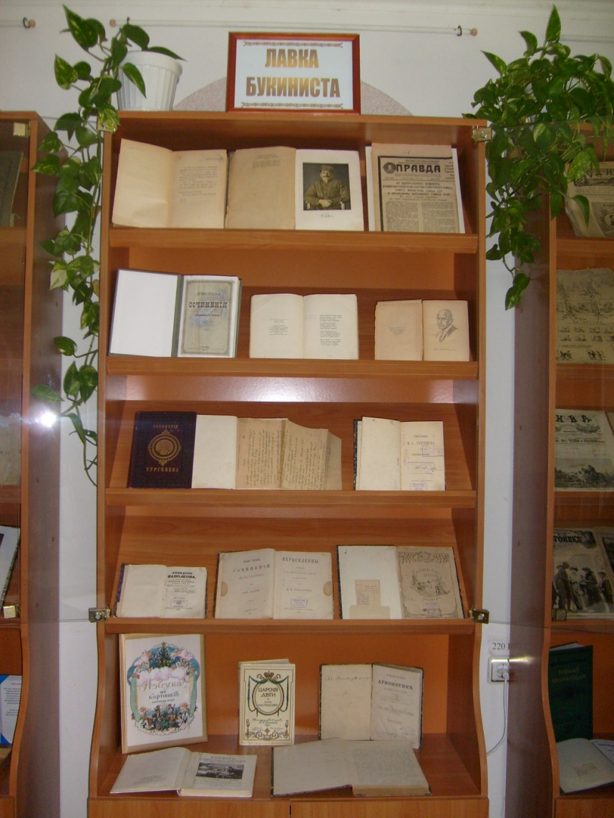
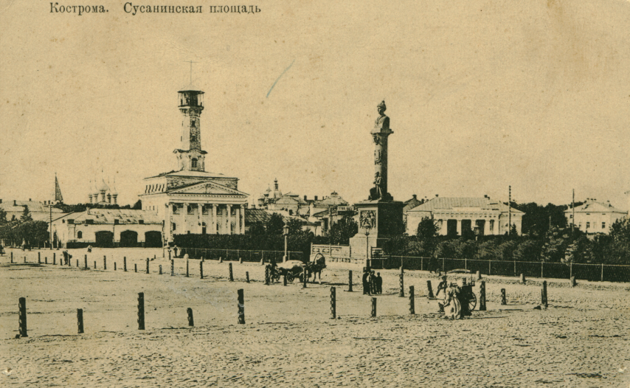
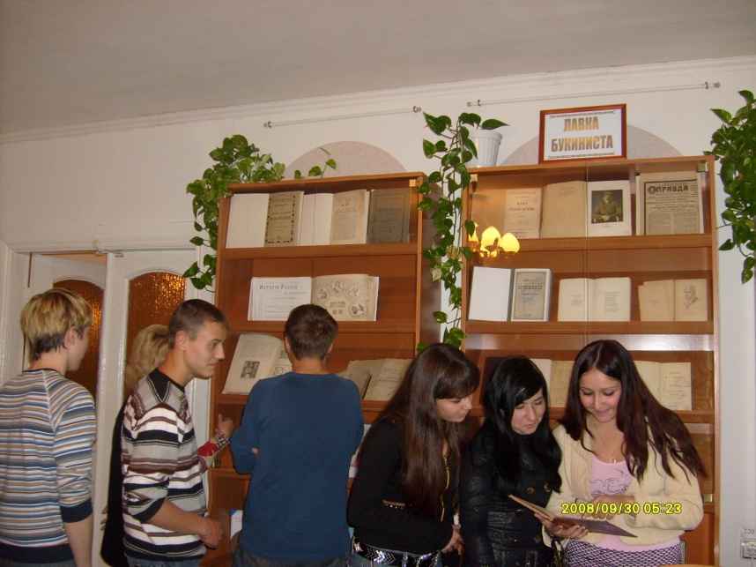
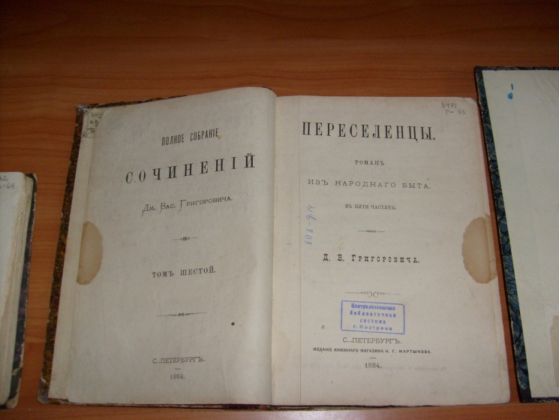
«Лавка букиниста»

Slide 9
Библиотека в социо-культурной среде города. Социальное партнёрство
СОЦИО-КУЛЬТУРНАЯ ГОРОДСКАЯ СРЕДА
ОБЩЕСТВЕННЫЕ ОРГАНИЗАЦИИ
МУЗЕИ, ВЫСТАВОЧНЫЕ ЗАЛЫ
(государственные, муниципальные, школьные, частные)
ОБРАЗОВАТЕЛЬНЫЕ УЧРЕЖДЕНИЯ
БИБЛИОТЕЧНАЯ СИСТЕМА
ТЕАТРЫ, ФИЛАРМОНИЯ, КОНЦЕРТНЫЕ ЗАЛЫ
СМИ

Slide 10
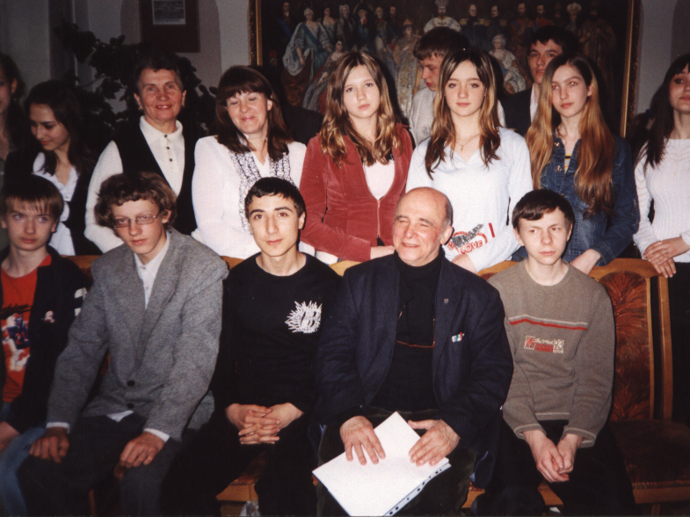
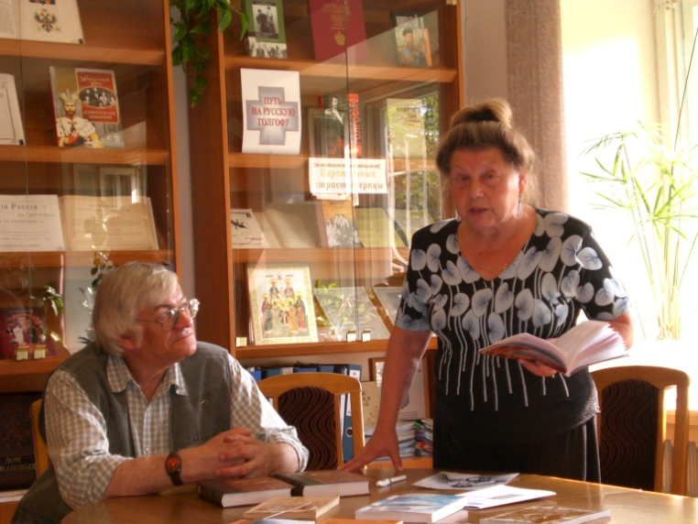
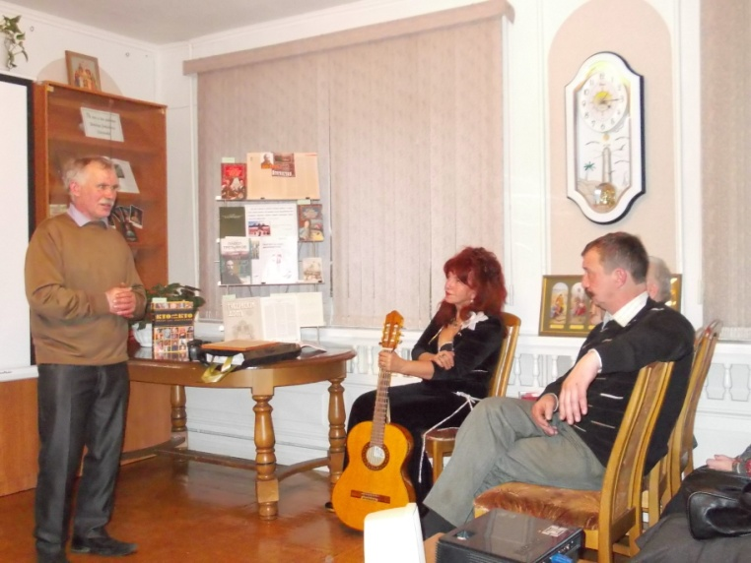
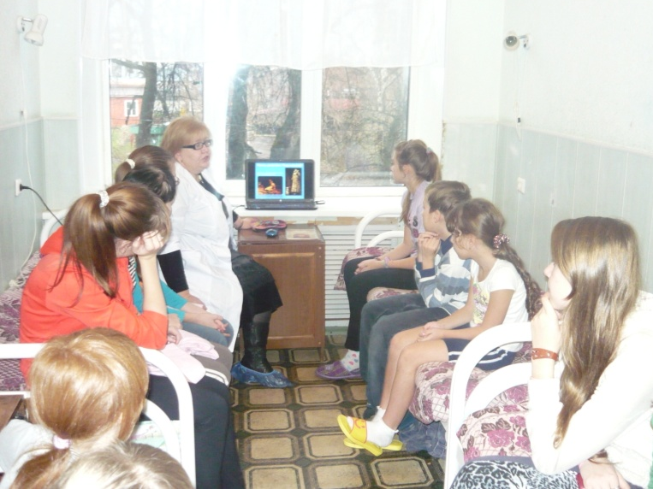
Социальное партнёрство
Встречи с интересными людьми
Организация конференций, чтений, круглых столов
Творческие встречи, презентации книг
Методическое взаимодействие

Slide 11
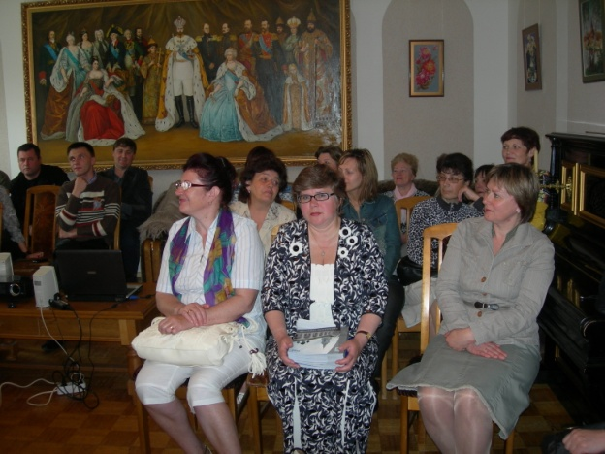
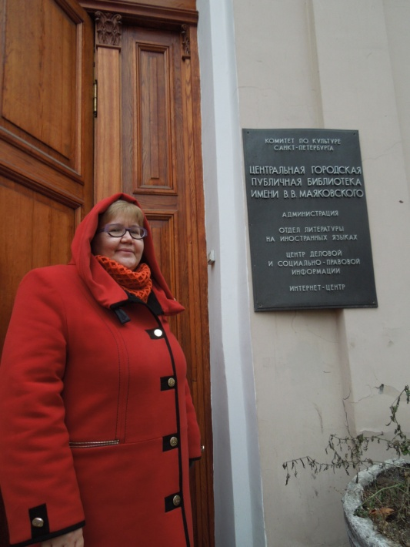
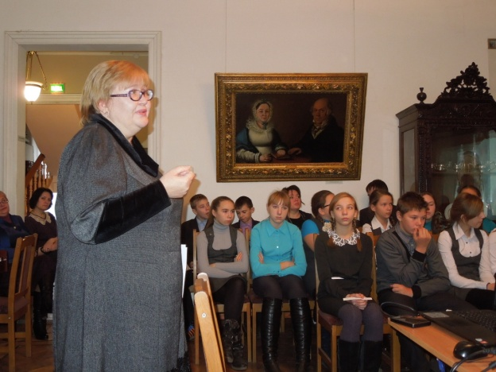
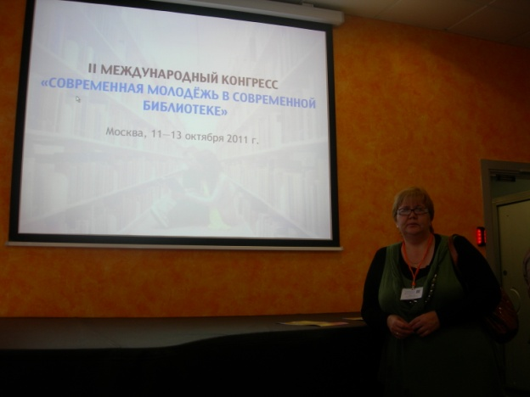
Межрегиональное сотрудничество.
Профессиональный рост
Дни специалиста
Встречи с представителями библиотечного сообщества
Участие в профессиональных конференциях, форумах, конгрессах
Участие в общекультурных конференциях и чтениях
Москва, II Международный конгресс «Современная молодёжь в современной библиотеке»
Москва, Методическая служба современной библиотеки, 2014 год
Галич, Паисиевские чтения, 2014 год

Slide 13
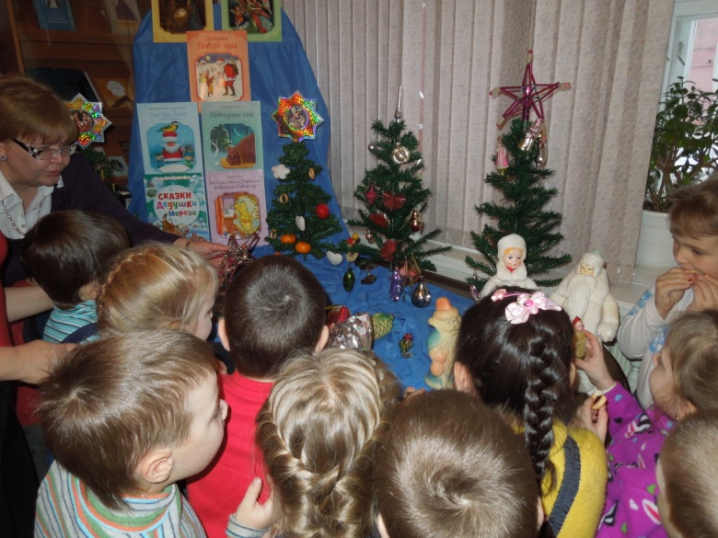
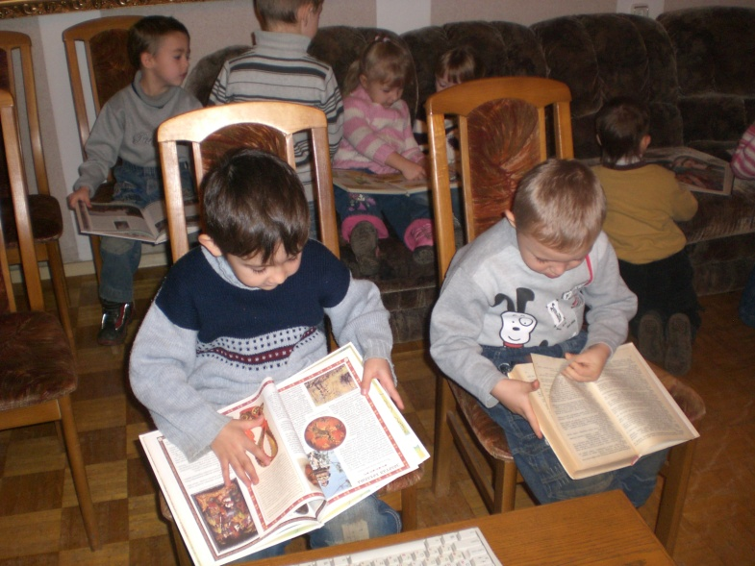
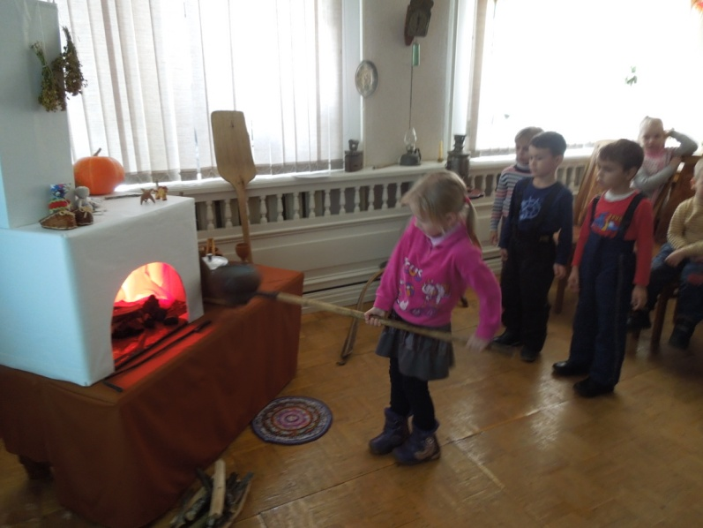
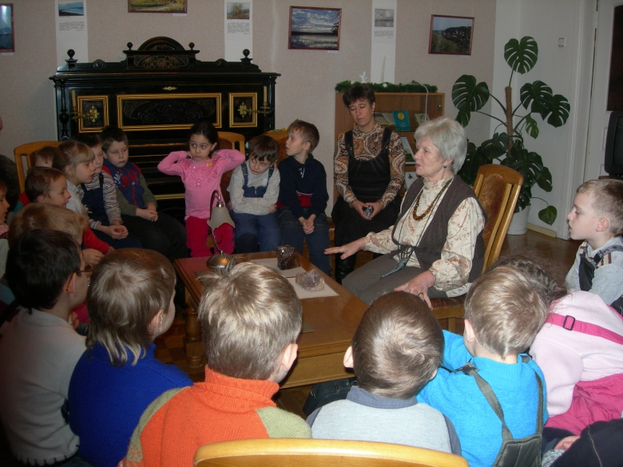
Программа «Юный костромич»

Slide 14
Для школьников. «Романовские уроки»

Slide 15
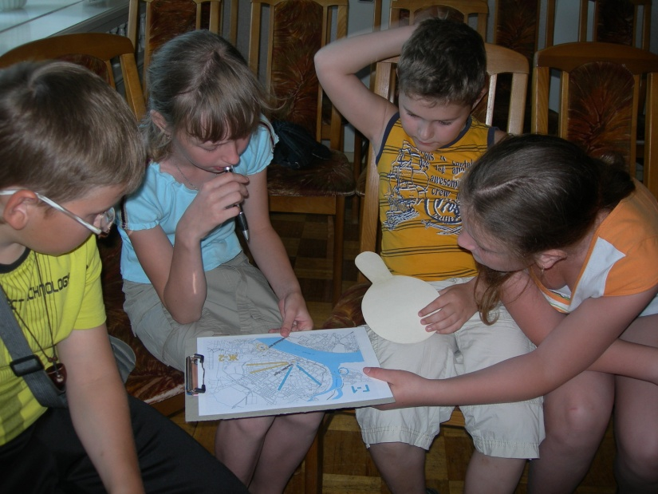
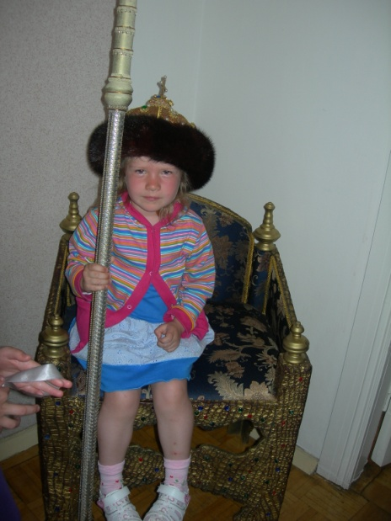
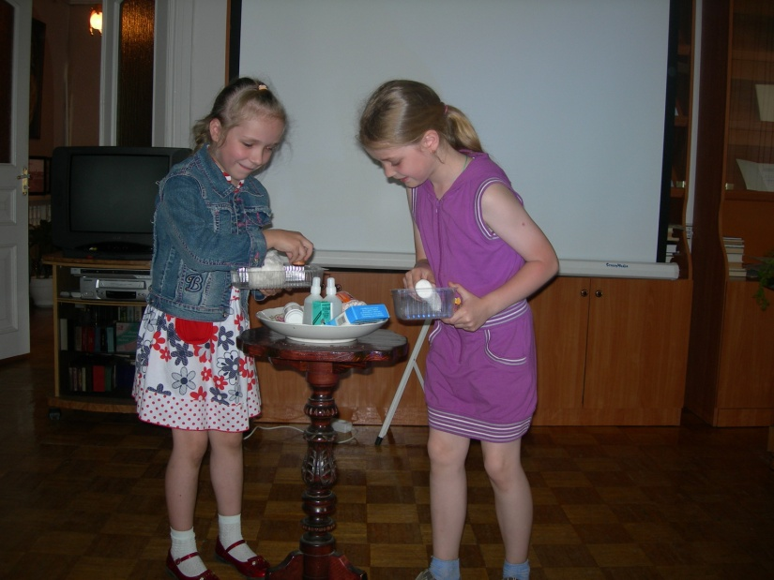
Для школьников. Медиалекции

Slide 16
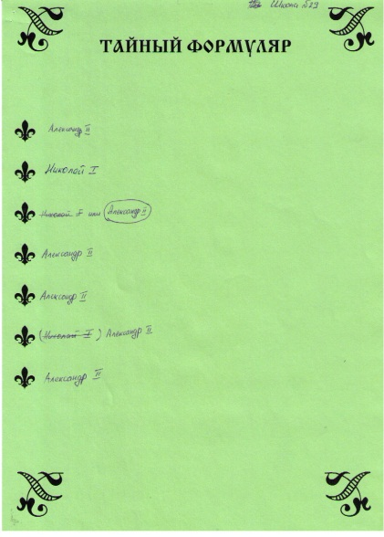
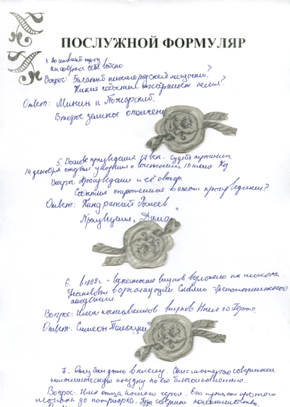
Циклы интеллектуальных игр «За семью печатями»

Slide 17
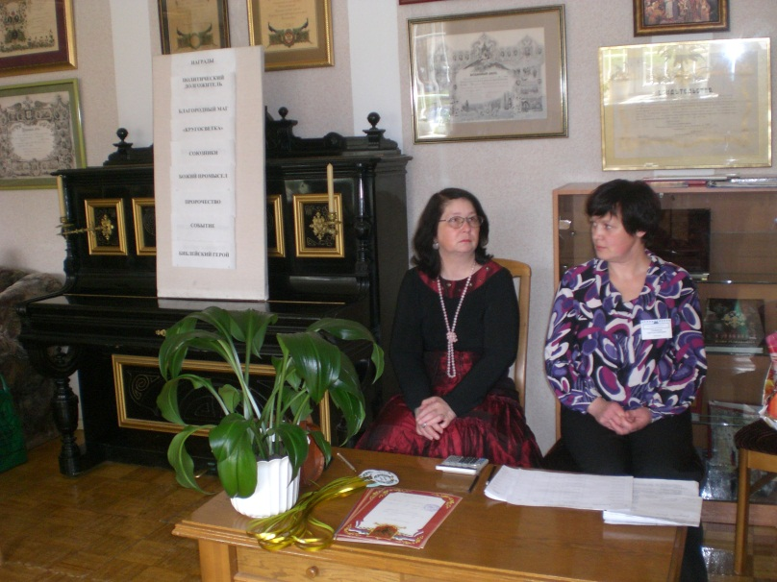
Интеллектуальные марафоны
«Умники и умницы»

Slide 18
2006 год Молодёжная культурно-просветительная конференция «Романовы и Кострома»

Slide 19
2008 год Историко-краеведческий проект «Город»

Slide 20
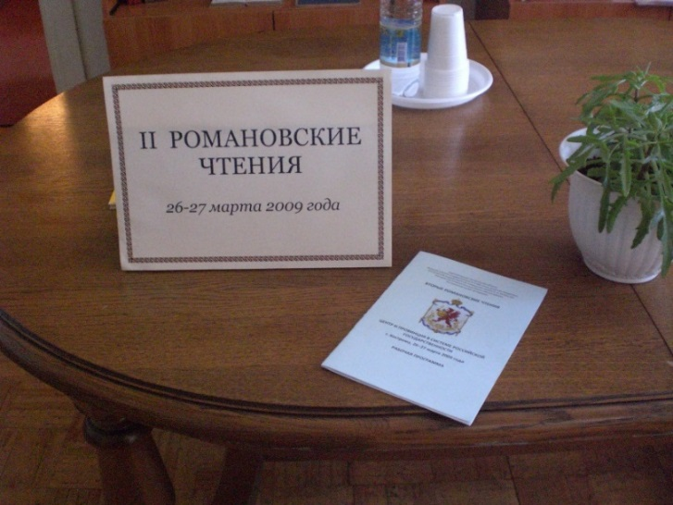
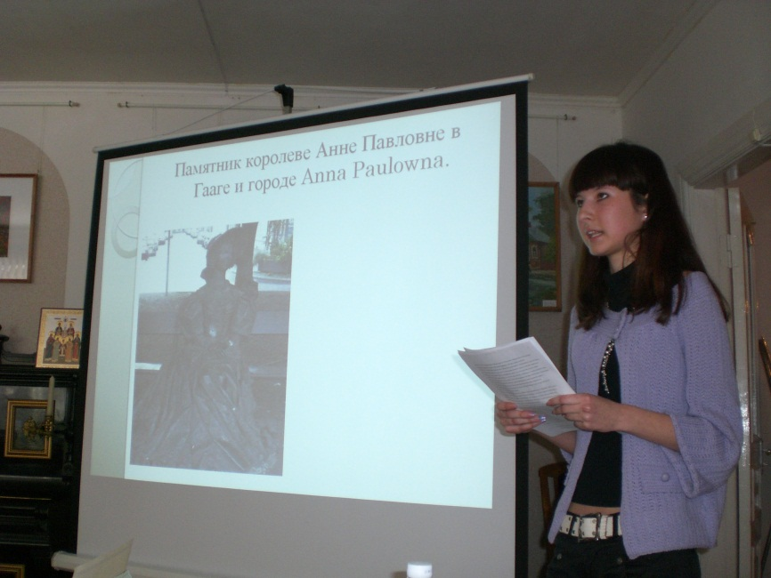
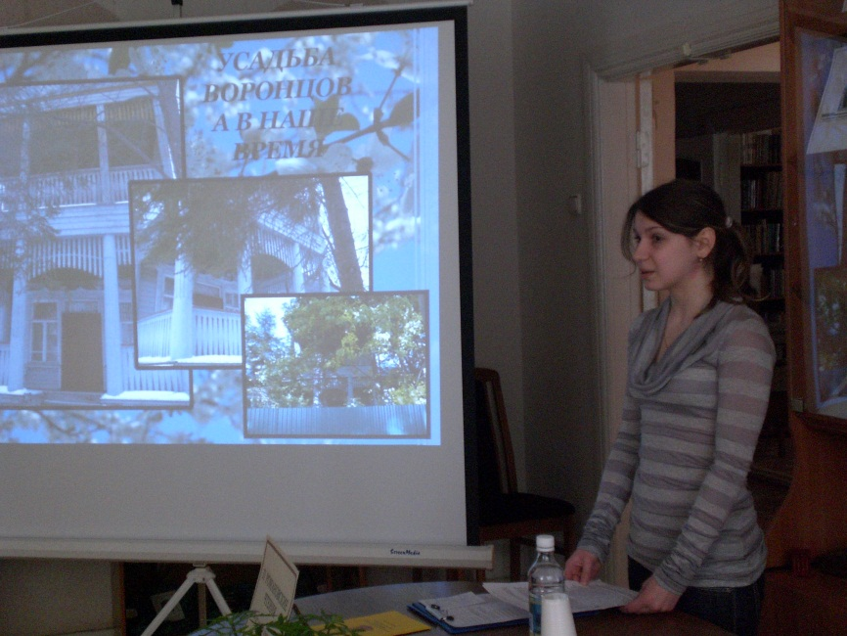
2009 год. II межрегиональные Романовские чтения Молодёжная секция «Романовская тема в исследовательских работах учащихся школ, гимназий, лицеев»

Slide 21
2010 год. III межрегиональные Романовские чтения

Slide 22
2011 год. Молодёжная культурно-просветительная конференция «Романовы и костромской край. Традиции благотворительности»
Костюм
«Кострома – душа России»

Slide 23
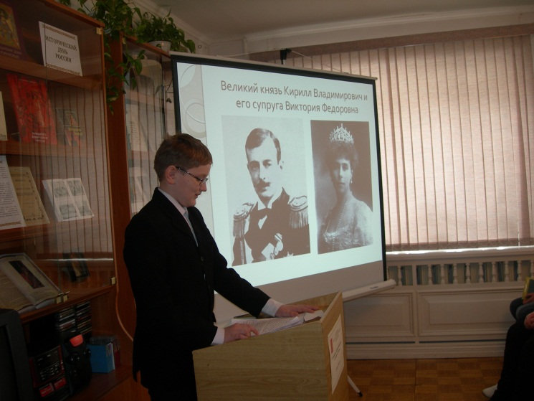
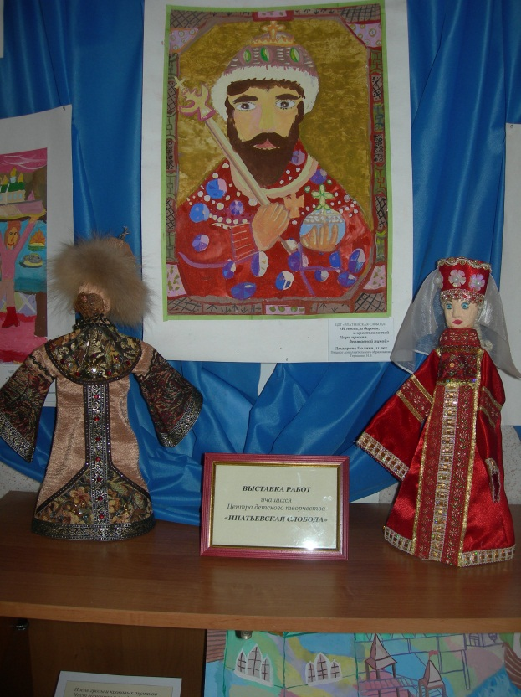
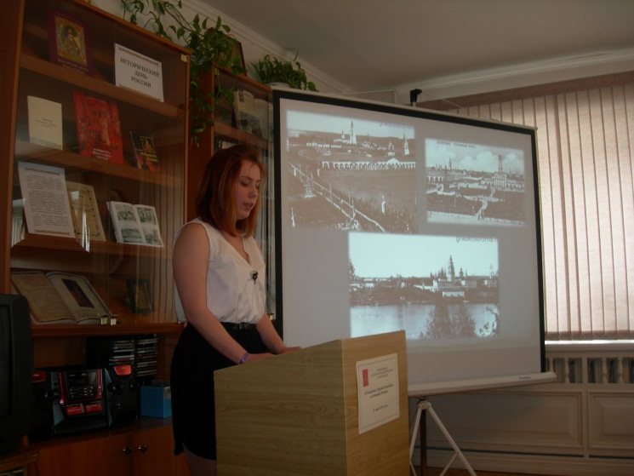
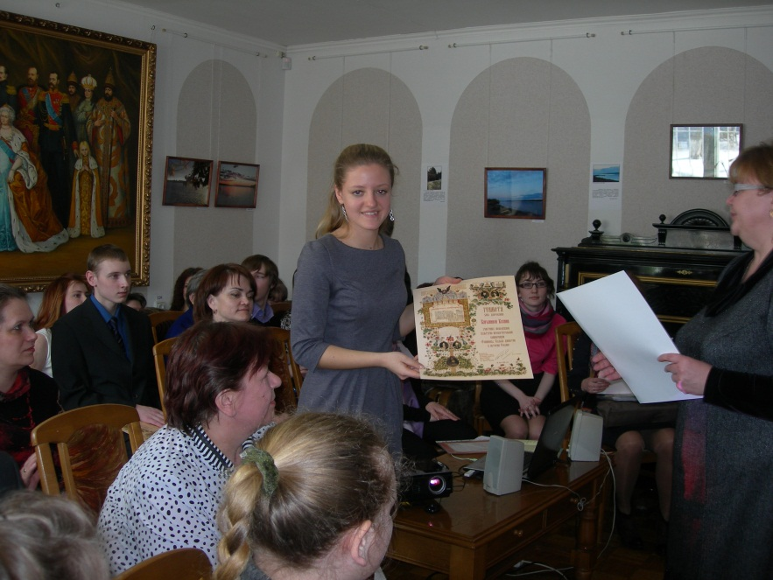
2012 год. Молодёжная культурно-просветительная конференция «Романовы. Судьба династии в истории России»

Slide 24
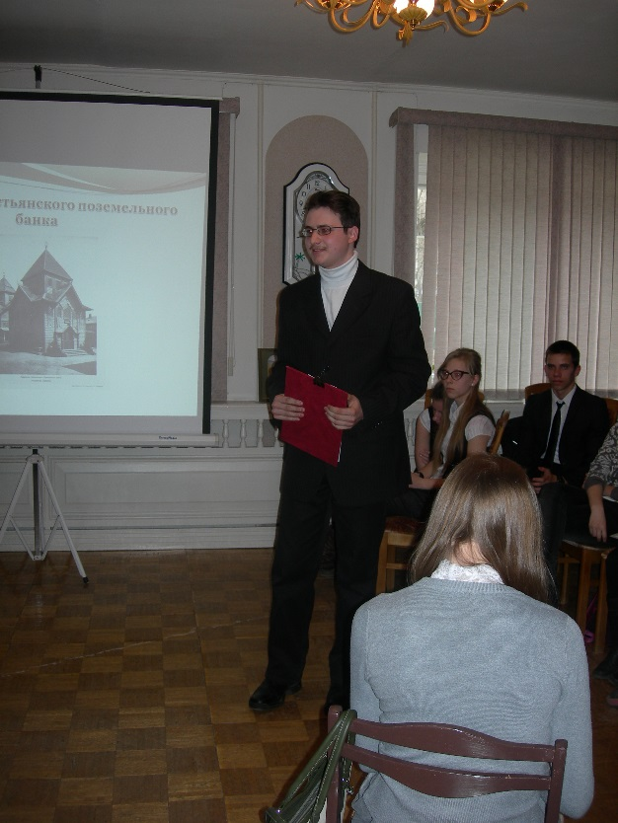
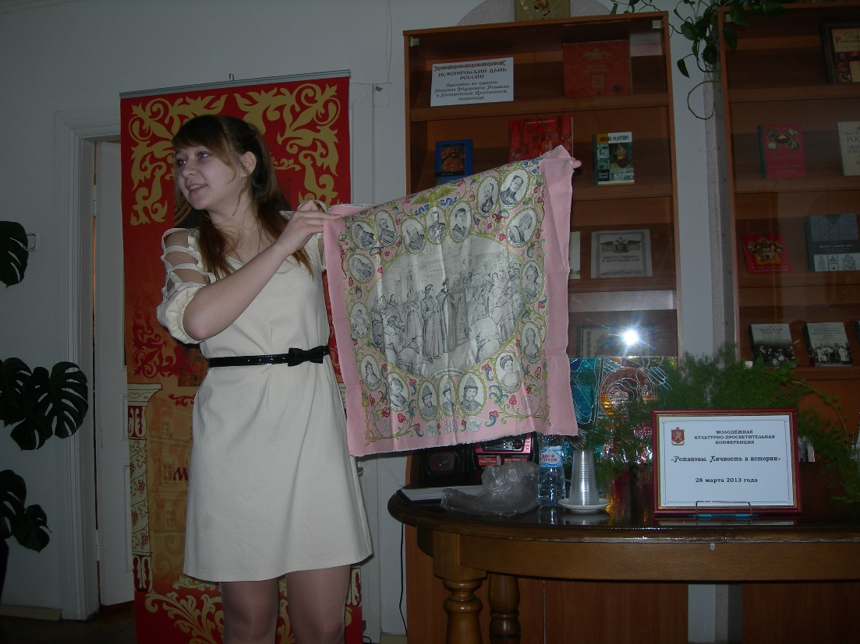
Год 2013. Год юбилейный
Выставки и открытые просмотры
Участие в Романовских чтениях
Молодёжная культурно-просветительная конференция
«Романовы. Личность в истории»
Интеллектуальная игра «Два дня с императором»
Цикл интеллектуальных игр «Под скипетром Романовых»

Slide 25
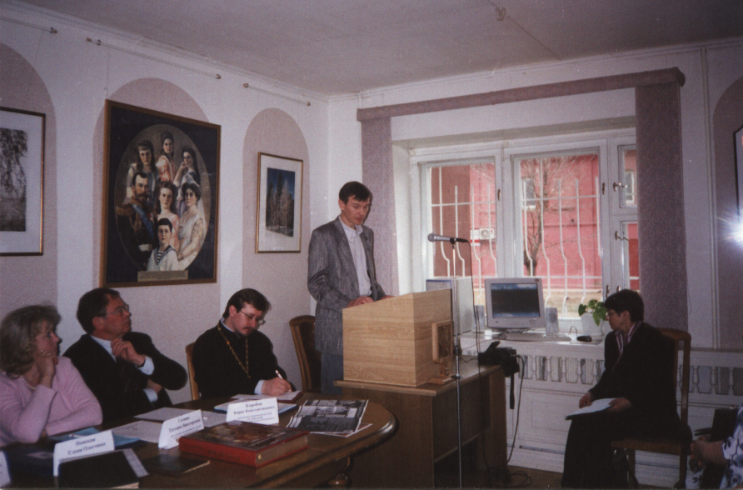
2006 год Конференция «Романовы и Кострома»
Выступления главного хранителя
церковного музея Ипатьевского монастыря Виноградовой С.Г., сотрудника историко-архитектурного и художественного музея-заповедника Уткина С.А.

Slide 26
2008 год Конференция «Трёхсотлетняя история покровительства Романовых Костроме и костромскому краю»
Выступление участников конференции из Макарьева и Нерехты

Slide 27
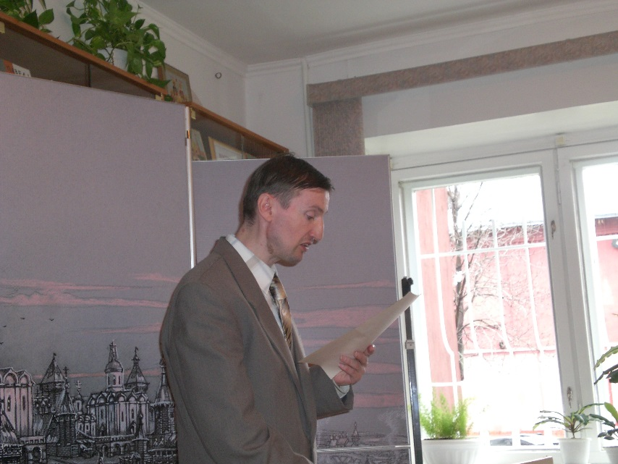
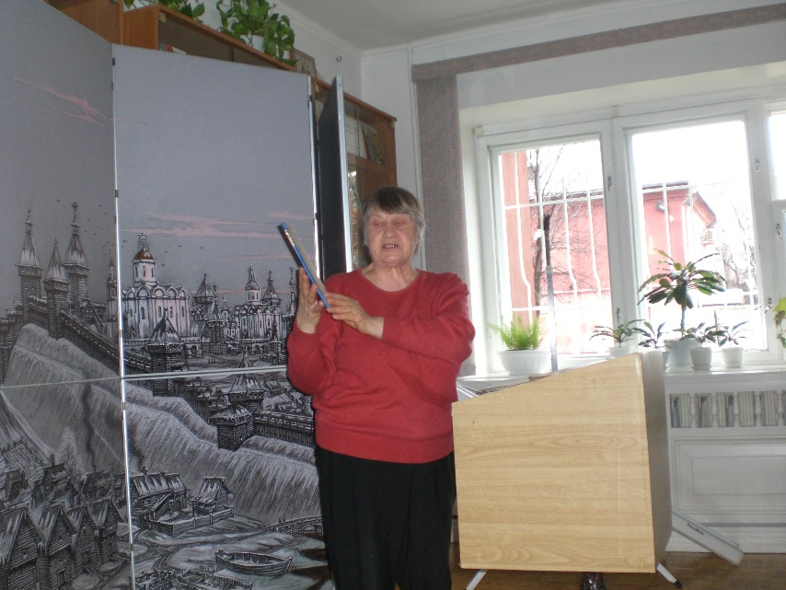
2010 год Конференция «Романовы и костромской край. Традиции благотворительности»
Досуг членов царского дома Романовых.
Корнилов Павел Борисович,
заместитель директора КОУНБ
М.Я. Диев: материалы к библиографии. Басова Нина Фёдоровна, главный библиограф КОУНБ

Slide 28
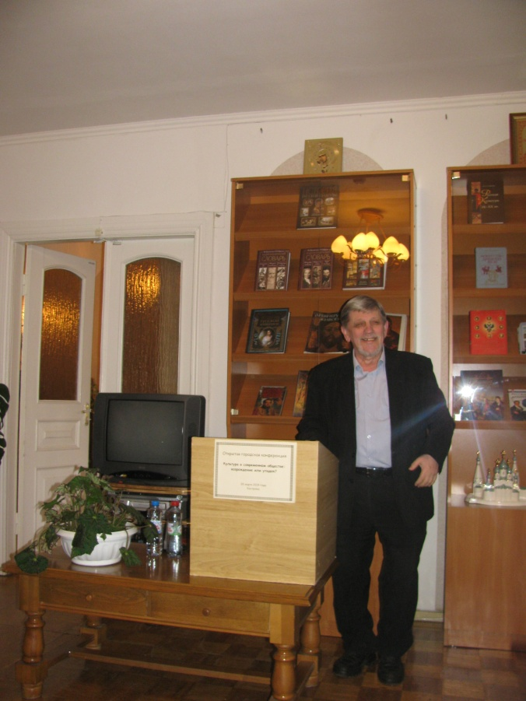
2014 год Конференция «Культура в современном обществе: расцвет или упадок?»

Slide 29
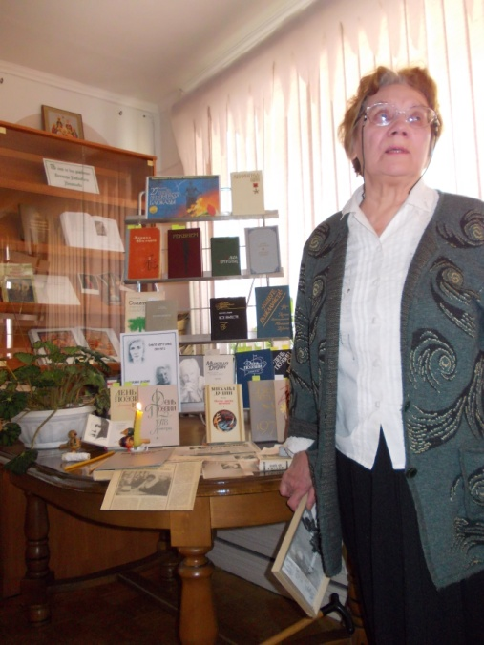
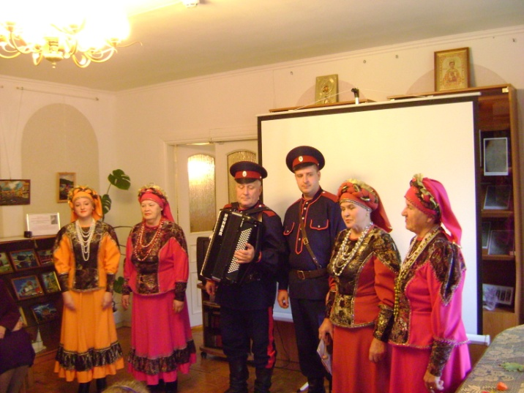
Место дружеского общения
Лектории
«Творческие субботы»
Литературно-музыкальные вечера
Творческие выставки читателей

Slide 30
Библиотека для всех
Социально незащищённые группы
Дети, находящиеся в трудной жизненной ситуации
Туристические группы

Slide 31
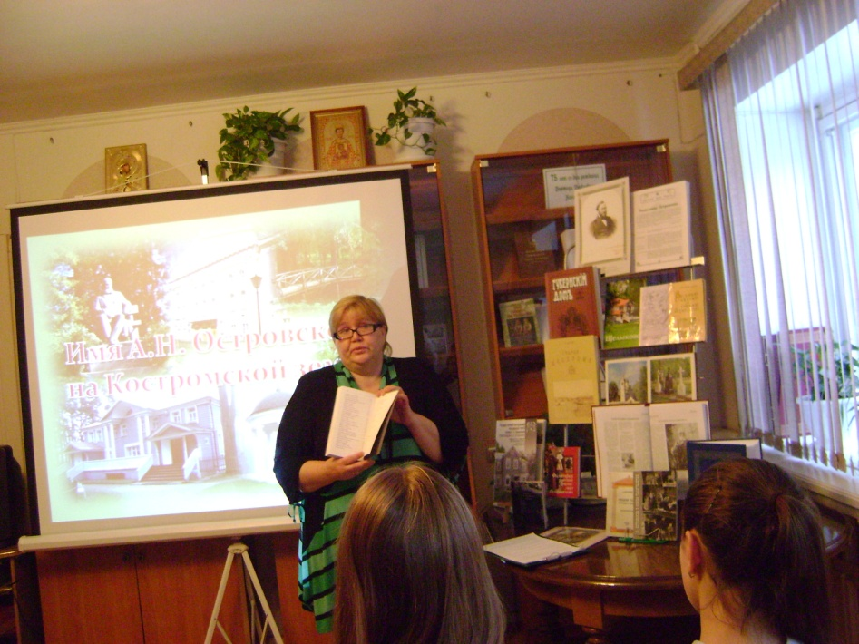
Краеведческая работа
Фонд краеведческой литературы: цикл выставок «Тема месяца», презентации новых книг
Лекторий «Кострома историческая»
Лекции и игры для детей
Григоровские чтения
Заочно-очные викторины и интеллектуальные
игры для юношества

Slide 32
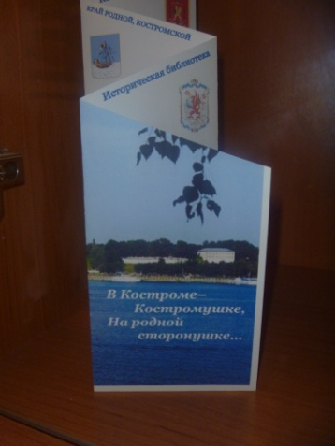
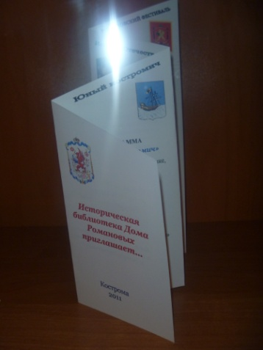
Повышение информационной грамотности пользователей
Библиографические пособия
Циклы выставок
Акции по продвижению чтения

Slide 33
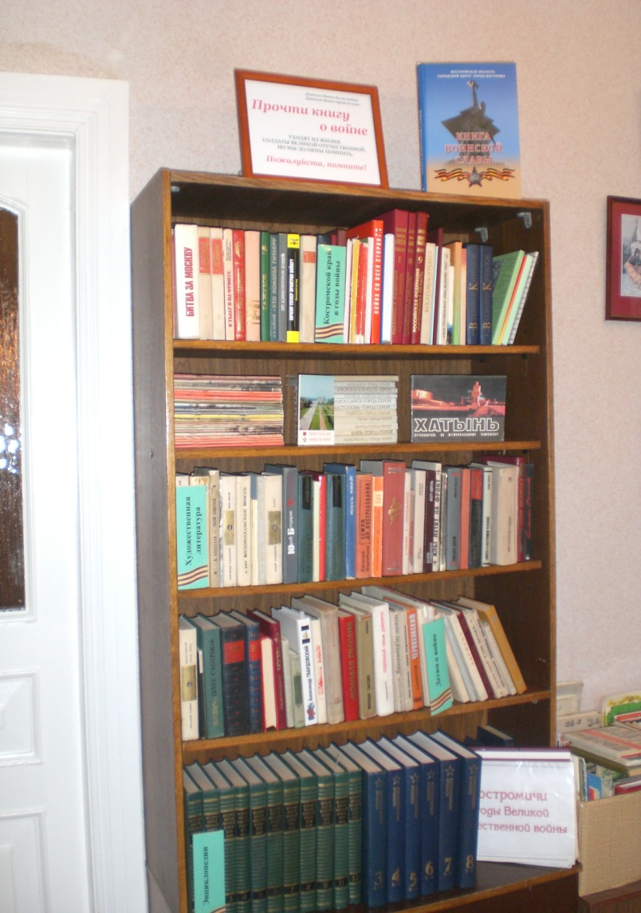
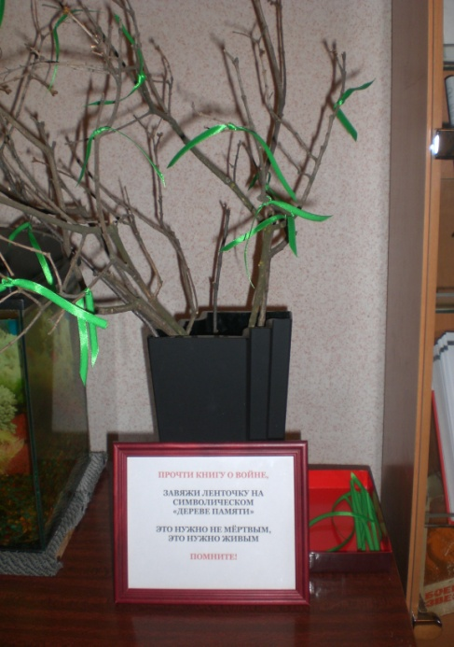
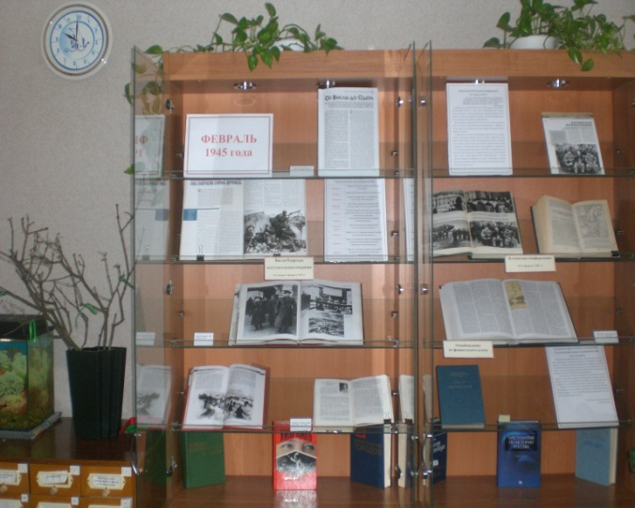
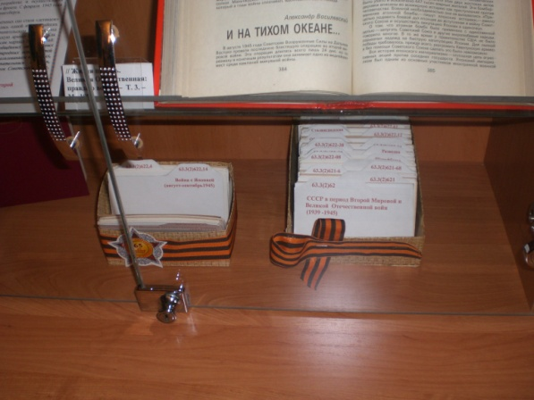
2010 год Акция «Прочти книгу о войне»

Slide 34
Читаем,
рисуем,
помним…

Slide 35
2011 год Год читательских удовольствий

Slide 36
Год Франции в России

Slide 37
Год Италии в России

Slide 38
Литературное кафе «Бродячая собака». В гостях у звёзд Серебряного века»

Slide 39
Больше выставок хороших и … очень хороших!

Slide 40
Мы работаем!

